Slide 1
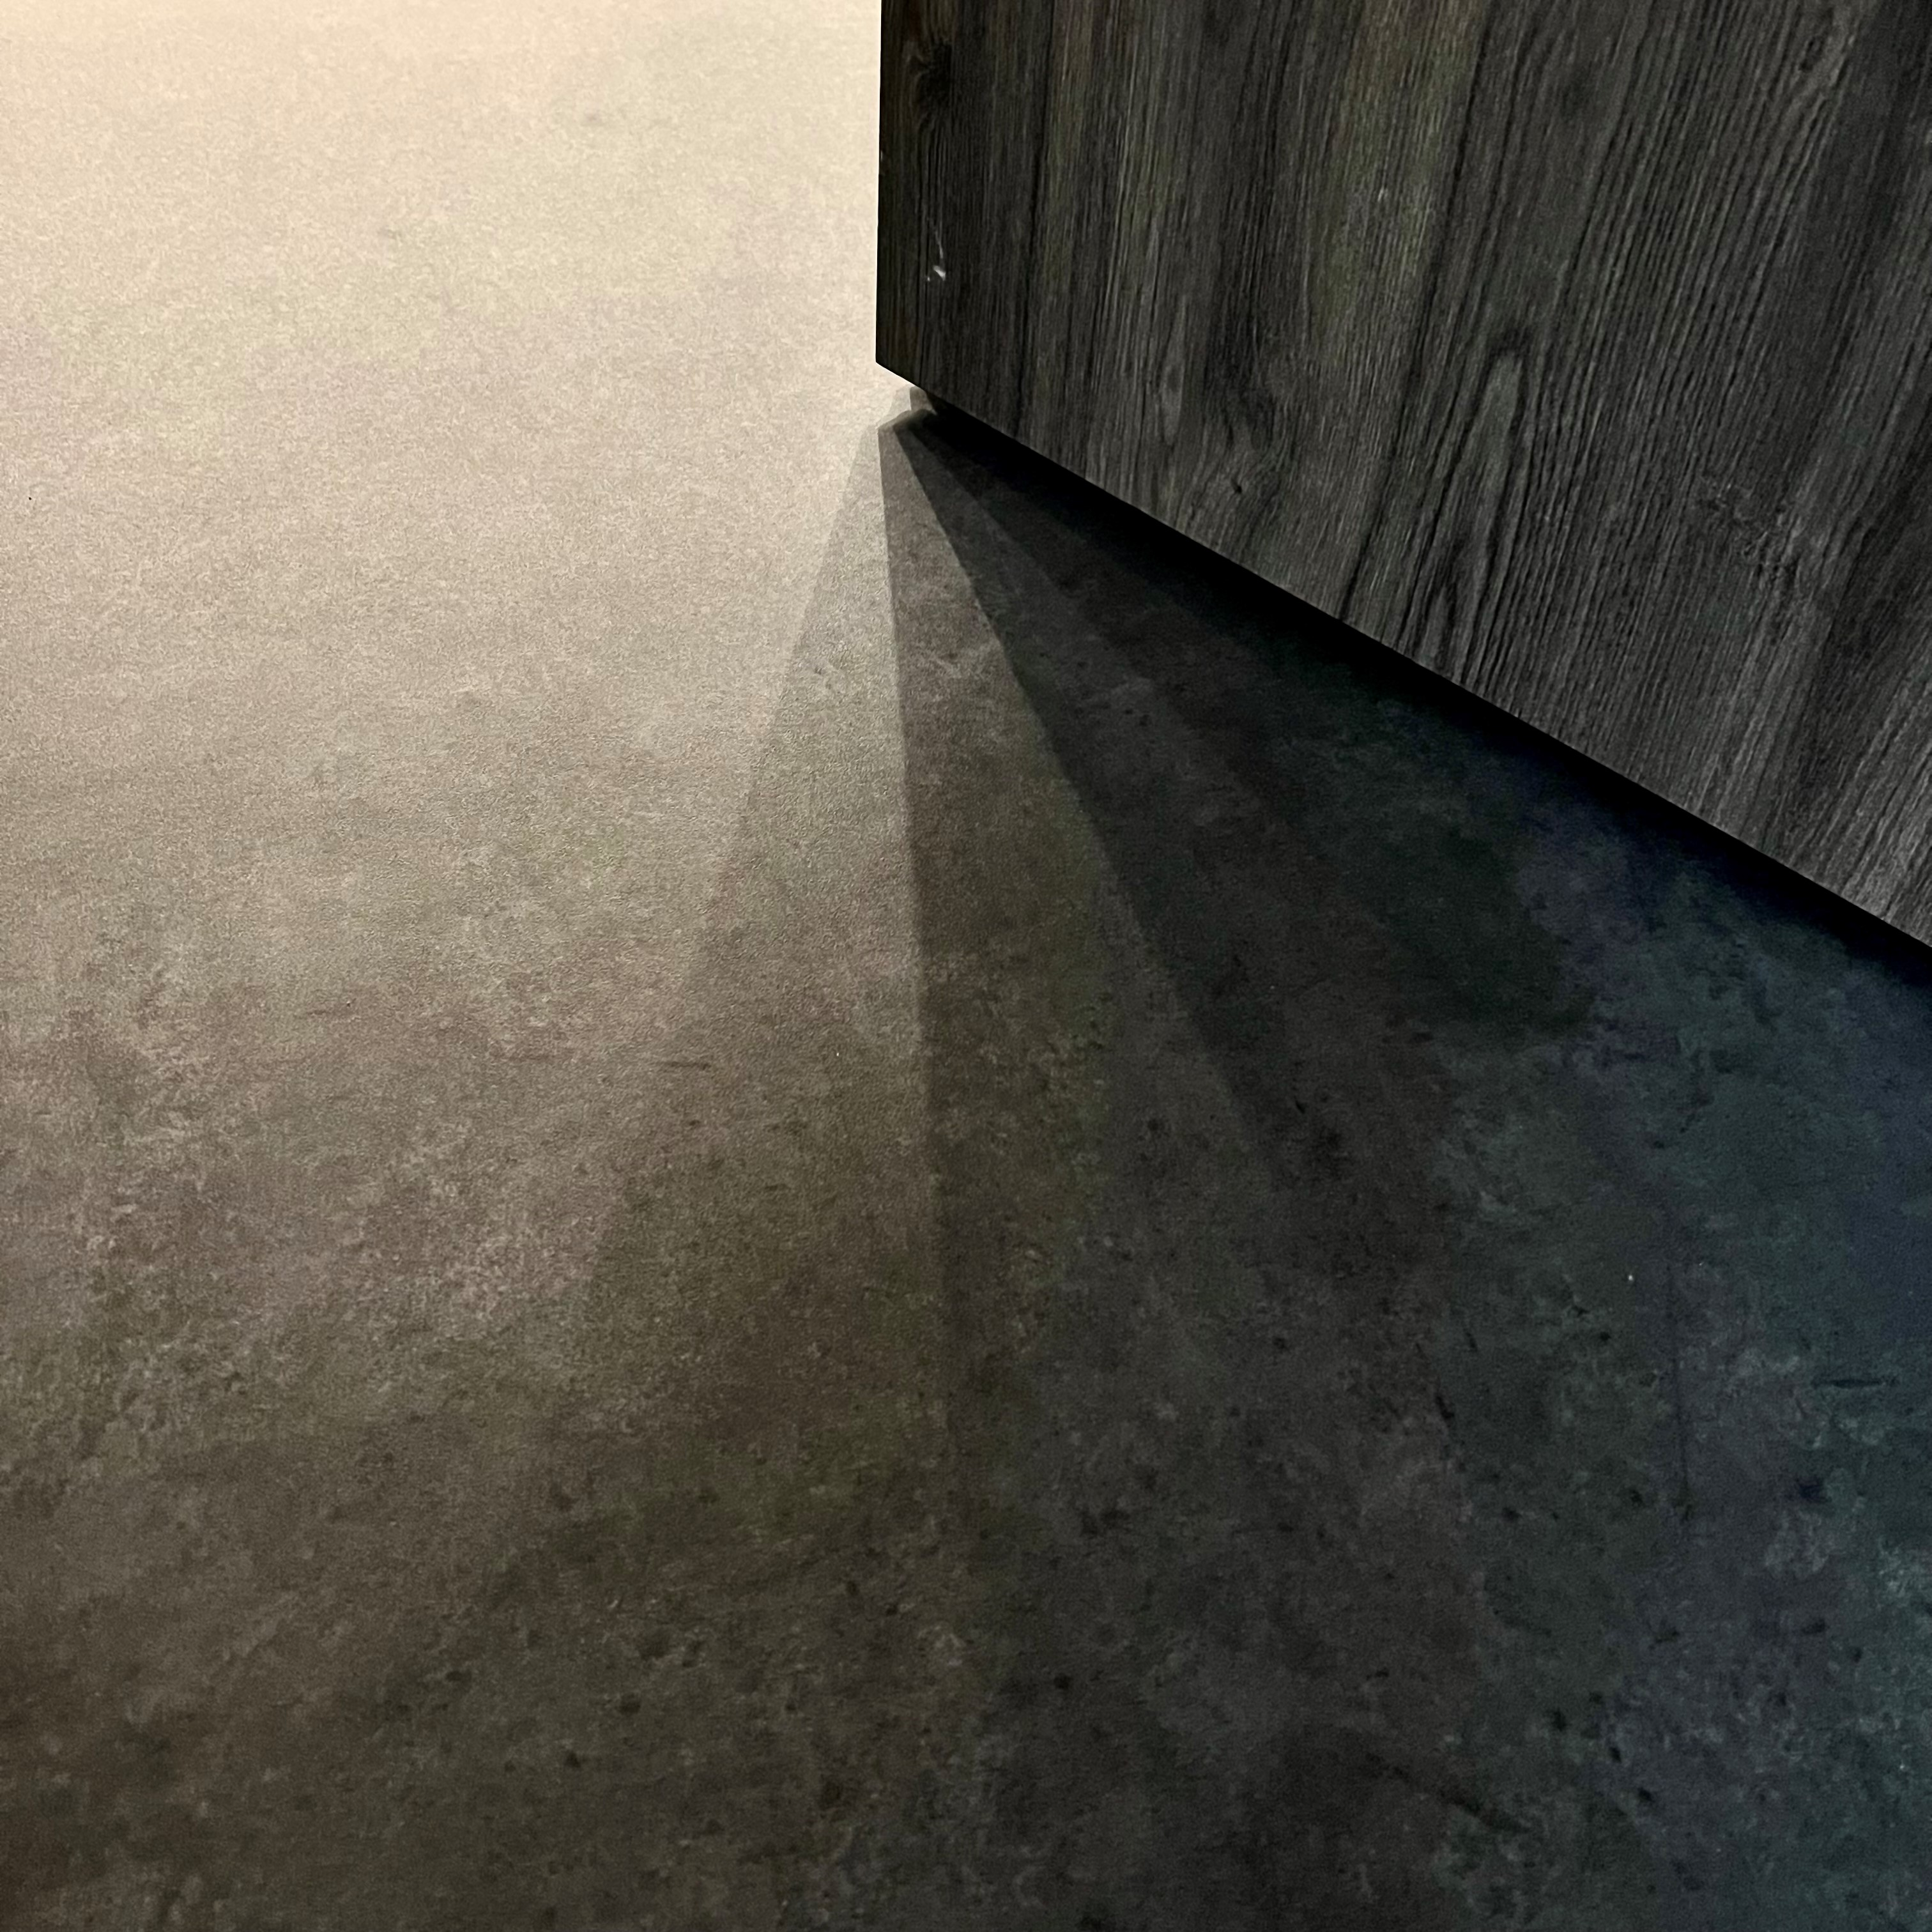
Reizumgebung Separation

Slide 2
Reizumgebung – Separation
Funktionierende Strategien und hilfreiche Umstände in meiner Schulzeit:
das «Chämmerli», das zwar nur unter deliktischen Umständen betreten werden durfte, bot alles, was für konzentriertes Arbeiten dienlich war.
Trennwände in ruhigen Arbeitssituationen.

Slide 3
ReizUmgebung – Separation
Was auch noch geholfen hätte:
Möglichkeit (für alle) freiwillig ausserhalb des Schulzimmers an einem ruhigen Arbeitsplatz zu arbeiten.
getrennte Räume für Gruppenarbeiten.
Raum, der Möglichkeiten für kurze Auszeiten bietet, wenn die Klassensituation überfordernd ist.

